Slide 1
4.6 基团转移聚合
4.6.1 基团转移聚合机理
4.6.2 基团转移聚合的条件
4.6.3 基团转移聚合的受控聚合特征

Slide 2
4.6 基团转移聚合
自由基聚合是最常用的，
获得高分子量不能设定分子量的聚合产物。
分子量很不均一，具有很宽的分子量分布，
分子的微结构不均一，很难甚至不能控制。
活性聚合能控制产品的分子量为设定值，
分子形态均一，分子量分布趋近于1，
立体化学结构也能被控制，
嵌段或接枝共聚物，
高分子设计合成，具有重大的科学和实际意义。

Slide 3
活性负离子聚合
第一个实现控制聚合是： 活性负离子聚合，
用萘钠或烷基锂引发苯乙烯溶液聚合，
其聚合产物分子量可以计算，
萘钠引发剂， DP＝2[M]₀/[I]₀，
烷基锂引发剂， DP＝[M]₀/[I]₀，
而分子量分布很窄， D≈1.02。
重要性在于可设计合成各种各样的端功能基聚合物，嵌段共聚物等，并工业规模生产SBS树脂等重大意义。

Slide 4
基团转移聚合
然而碳负离子活性极高，
仅适于非极性单体，
对极性单体必须在极低的温度下进行，
控制聚合效果仍难奏效。
1983年， DuPont公司 Webster D.W.
基团转移聚合新技术
（Group Transfer Polymerization, 简称GTP），
MMA ---- 在室温附近 ---- 进行了活性聚合，
具有设计的分子量和窄的分子量分布，
成功地合成了嵌段共聚物等高分子设计合成。

Slide 5
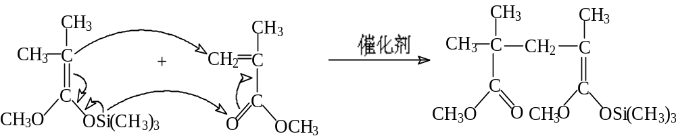
4.6.1 基团转移聚合机理
类似自由基、正离子、负离子、络合离子，是链式聚合机理。
链引发反应----由引发剂与单体进行Michael加成反应， 引发剂为三甲基硅缩烯酮类化合物

Slide 6
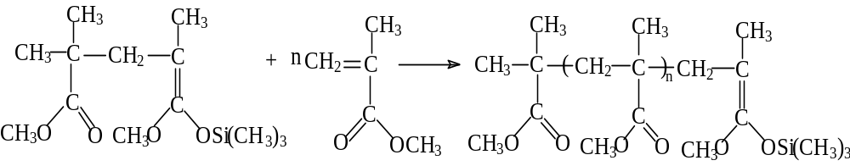
4.6.1 基团转移聚合机理
链增长反应具有全新的特征
聚合过程中的每一步，都是从链末端向单体转移一个特定基团，一个三甲基硅基，起着活性传送体的作用，

Slide 7
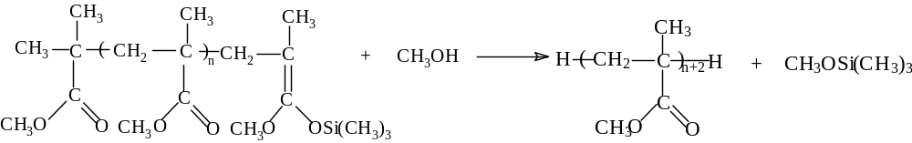
4.6.1 基团转移聚合机理
为终止其活性可加入带有活泼氢的终止剂。例如最常用的是甲醇，则获得最终需要的产物，其结构非常接近理想的模型化合物。

Slide 8
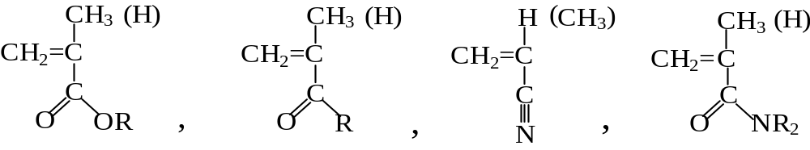
4.6.2 基团转移聚合的条件
(1) GTP适用的单体
负离子型聚合，适合于非极性单体，
如苯乙烯、丁二烯等单烯类或共轭双烯类单体。
基团转移聚合，适用于极性单体，
α,β－不饱和酯、酮、腈和二取代的酰胺等。

Slide 9
(1) GTP适用的单体
使用最多的就是甲基丙烯酸和丙烯酸酯类单体。某些具有特殊结构的单体，采用GTP技术，可合成具有特殊意义的聚合物。
例如：CH₂=C(CH₃,H)-CO₂CH₂CH=CH₂单体，若采用其他链式聚合技术，难免会产生交联反应，而GTP技术有极好的选择性，聚合后所有单体单元中的烯丙基都保留下来，不参与聚合。
给分子设计合成提供了进一步反应的可能性。

Slide 10
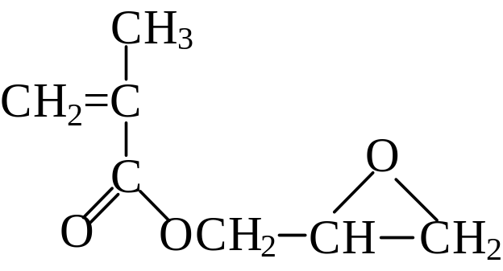
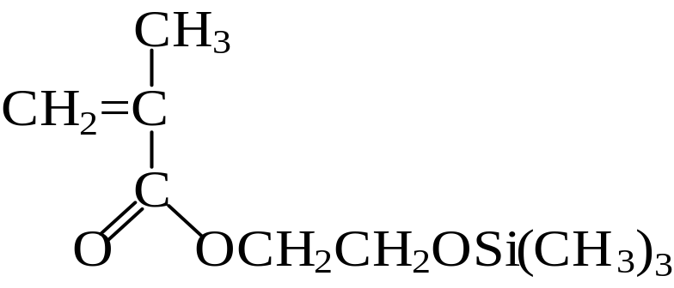
(1) GTP适用的单体
同样：
在GTP反应中，环氧基团不参与反应，全部保留下来。
而-O-CH₂CH₂OSi(CH₃)₃也不参与GTP反应，经聚合终止
后水解时，得到很纯净的含侧基为-CH₂CH₂OH的聚合物
一个非常有用的具有
亲水性的透明高分子材料

Slide 11
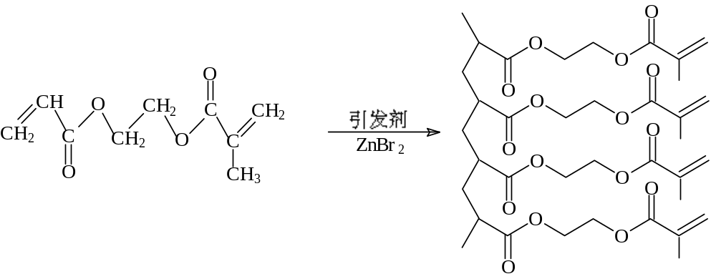
(1) GTP适用的单体
GTP反应的选择性非常高，还表现在丙烯酸（α－甲基丙烯酰氧）乙酯的聚合

Slide 12
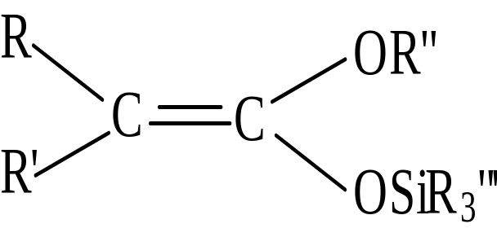
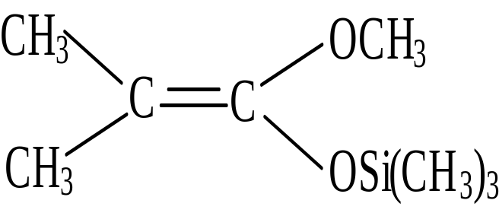
(2) GTP适用的引发剂
主要是一些硅烷基烯酮缩醛类化合物：
例如
其中，R=R’=R’’=R’’’=CH₃为最常用，活性也最佳，
命名为1-甲氧基，1-三甲基硅氧基-2-甲基丙烯，简
称甲基三甲基硅缩异丁烯酮（MTS）。

Slide 13
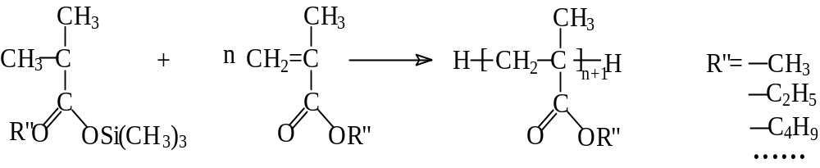
(2) GTP适用的引发剂
为了获得理想的（甲基）丙烯酸酯类模型聚合物，可改变R’’，与所用单体的酯类相同，例如：

Slide 14
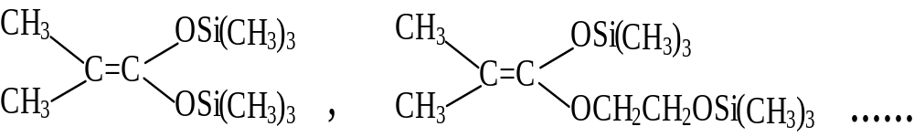
(2) GTP适用的引发剂
为了制备带有端羧基，或端羟基的遥爪聚合物，也可改变引发剂相应的基团为：
转移掉一个三甲基硅基后，缩烯酮的结构就不存
在引发剂单元上了，而转移到活性链末端。保留下来的三甲基硅基在聚合终了时，可用甲醇终止，使末端变成相应的羧基或羟基。如下式：

Slide 15
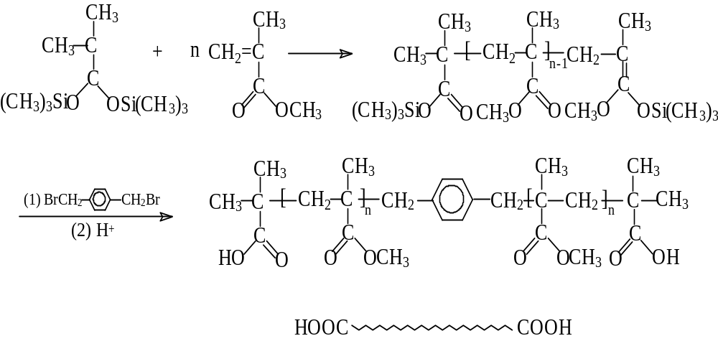

Slide 16
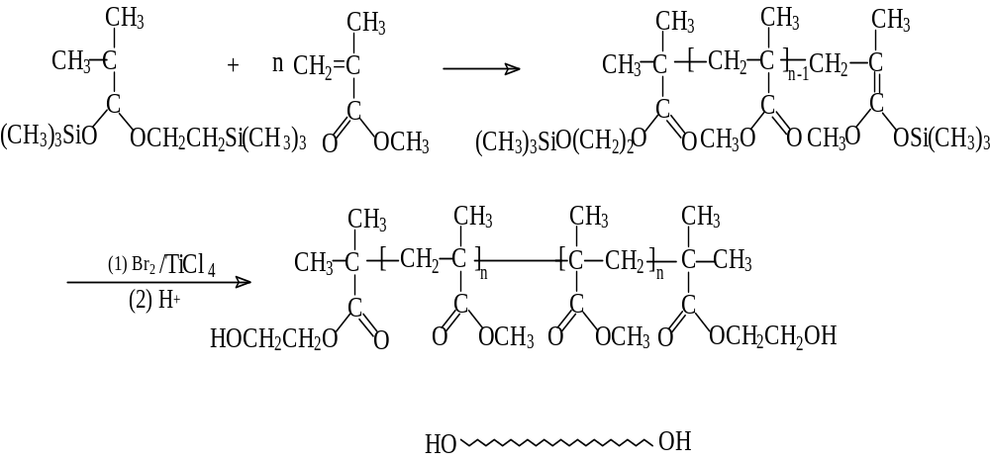
还开发出了很多其他类型的引发剂等

Slide 17
(3) GTP的催化剂
只加入引发剂是不聚合的，一定要加入微量的催化剂，
GTP有效的催化剂分成两大类，
负离子型催化剂----活化转移基团，
有复合盐类[(Me₂N)₃SX，X＝HF₂⁻，
Me₃SiF₂⁻]和季铵盐类[R₄NX，X＝F⁻，
CN⁻，N₃⁻，RCOO⁻，ArCOO⁻等]，
一般这类催化剂量仅为引发剂的
0.1～5％。

Slide 18
(3) GTP的催化剂
Lewis酸型催化剂-----活化单体。
如卤化锌(ZnX₂，X＝Cl，Br，I)
和有机铝化物(BuAlCl₂等)
催化剂的用量视溶解度定，为引发剂
用量的10～20％。

Slide 19
(4) GTP常用的溶剂
为获得可设计的聚合物，适量的溶剂是需要的
负离子型催化剂常用醚类溶剂，四氢呋喃，二甲氧基乙烷等，也用甲苯，氯代苯等，
Lewis酸催化剂常用卤代烃，如二氯甲烷，二氯乙烷等，也用甲苯等溶剂。
GTP反应对活泼氢异常敏感，破坏活性转移基团，故聚合使用的化学品，如单体、催化剂、溶剂等要严格纯化和干燥，除尽如水、醇、胺等含活泼氢的杂质。

Slide 20
(5) 聚合温度
采用GTP技术，根据催化剂活性不同，以及单体种类，其聚合温度可在－100℃至＋150℃范围内变化，但对甲基丙烯酸酯类单体，最适合温度在室温至50℃左右，而对丙烯酸酯类单体则在0℃或稍低些为好，应该说聚合温度极适宜操作。

Slide 21
4.6.3 基团转移聚合的受控聚合特征
活性负离子聚合---每个引发剂分子生成一个活性链，
如烷基锂，每个引发剂分子生成一个高分子链，活性链数等于分子链数，聚合度可设计，并计算为：
DP＝单体总数×转化率/大分子总数 ＝Δ[M]/[RLi]
基团转移聚合 --- 需要催化剂
而催化剂的用量仅为引发剂的0.1％～5％左右。
假定为1％的话，只有1％的活性末端是活性种， 而绝大多数活性链末端是潜在的，将会变成活性种。

Slide 22
存在一个平衡，
真正(1％)和潜在(99％)活性链组成的平衡，
如果这可逆平衡足够快，也能保持每个活性链，无论是真正的, 还是潜在的都有相同的机会增长单体单元，则仍能得到非常窄分子量分布的聚合产物。
实际上GTP的聚合度也可用下列公式计算：
DP＝单体总数×转化率/大分子总数
＝Δ[M]₀/[引发剂]₀ （4-29）
分子链数为引发剂分子数，
活性链数是引发剂的1％，是催化剂的分子数。
只需要真正和潜在活性末端的快速可逆平衡。

